Slide 1
哥倫比亞華人基督教會 信 望 爱
假如第一个先知在哥伦比亚
(创世记4:1-16)

Slide 2
希伯來書2:3b這救恩起先是主親自講的，後來是聽見的人給我們證實了， 4 神又按自己的旨意，用神蹟、奇事和百般的異能並聖靈的恩賜，同他們作見證。This salvation, which was first announced by the Lord, was confirmed to us by those who heard him. 4 God also testified to it by signs, wonders and various miracles, and by gifts of the Holy Spirit distributed according to his will.
哥倫比亞華人基督教會 信 望 爱

Slide 3
哥倫比亞華人基督教會 信 望 爱
聽見的人
those who heard him
才Competence
德Character
才德兼备，值得信赖

Slide 4
先知（和先知书）
哥倫比亞華人基督教會 信 望 爱
动力 Motive | 神所呼召的代言人Prophet (nabi’ נָבִיא) Seer (hozeh, ro’eh, רֹאֶה)
使命 Mission | Forth-telling 解释，谴责，呼召 | Fore-telling 审判，救赎，将来
信息 Message | Imperative 祈使 | Imperfect 将来
回应Man’s response | 顺服 | 信靠

Slide 5
Imperative 和 Imperfect 的例子
哥倫比亞華人基督教會 信 望 爱
Imperative 祈使 哈利路亚（诗104：35；105：45；106：1，48） - “你们要赞美耶和华！” | Imperfect 将来 给那地方起名叫「耶和华以勒」（Gen 22:14） - “耶和华将看见，必预备”

Slide 6
哥倫比亞華人基督教會 信 望 爱
路加11:50 使創世以來所流眾先知血的罪，都要問在這世代的人身上， 51 就是從亞伯的血起，直到被殺在壇和殿中間撒迦利亞的血為止。我實在告訴你們：這都要問在這世代的人身上。
狭义（职位）：從亞伯到撒迦利亞
广义（功用）：所有神的代言人

Slide 7
哥倫比亞華人基督教會 信 望 爱
假如第一个先知在哥伦比亚
(创世记4:1-16)
我們既有這許多的見證人，如同雲彩圍著我們，就當放下各樣的重擔，脫去容易纏累我們的罪，存心忍耐，奔那擺在我們前頭的路程（来12:1），在众先知和許多見證人的美好榜样中活出信望爱的生活。

Slide 8
創世記4:1有一日，那人和他妻子夏娃同房，夏娃就懷孕，生了該隱，便說：「耶和華使我得了一個男子。」 2 又生了該隱的兄弟亞伯。亞伯是牧羊的，該隱是種地的。 3 有一日，該隱拿地裡的出產為供物獻給耶和華， 4 亞伯也將他羊群中頭生的和羊的脂油獻上。耶和華看中了亞伯和他的供物， 5 只是看不中該隱和他的供物。該隱就大大地發怒，變了臉色。 6 耶和華對該隱說：「你為什麼發怒呢？你為什麼變了臉色呢？ 7 你若行得好，豈不蒙悅納？你若行得不好，罪就伏在門前。它必戀慕你，你卻要制伏它。」8該隱與他兄弟亞伯說話，二人正在田間，該隱起來打他兄弟亞伯，把他殺了。
哥倫比亞華人基督教會 信 望 爱

Slide 9
創世記4:9 耶和華對該隱說：「你兄弟亞伯在哪裡？」他說：「我不知道。我豈是看守我兄弟的嗎？」 10 耶和華說：「你做了什麼事呢？你兄弟的血有聲音從地裡向我哀告。 11 地開了口，從你手裡接受你兄弟的血，現在你必從這地受咒詛。 12 你種地，地不再給你效力；你必流離飄蕩在地上。」 13 該隱對耶和華說：「我的刑罰太重，過於我所能當的。 14 你如今趕逐我離開這地，以致不見你面，我必流離飄蕩在地上，凡遇見我的必殺我。」 15 耶和華對他說：「凡殺該隱的，必遭報七倍。」耶和華就給該隱立一個記號，免得人遇見他就殺他。 16 於是，該隱離開耶和華的面，去住在伊甸東邊挪得之地。
哥倫比亞華人基督教會 信 望 爱

Slide 10
哥倫比亞華人基督教會 信 望 爱
圣经论到亚伯时，希伯来书作者这样讲（11:⁴ 亞伯因著信獻祭於神，比該隱所獻的更美，因此便得了稱義的見證，就是神指他禮物作的見證。他雖然死了，卻因這信仍舊說話。）

Slide 11
哥倫比亞華人基督教會 信 望 爱
假如第一个先知在哥伦比亚
(创世记4:1-16)
亚伯的信

Slide 12
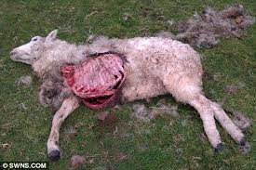
3:21耶和华上帝为亚当和他妻子用皮子做衣服给他们穿。
彼得前书2:24他被挂在木头上，亲身担当了我们的罪，使我们既然在罪上死，就得以在义上活。因他受的鞭伤，你们便得了医治。

Slide 13
亚伯的信
方式
創世記3: 21 耶和華神為亞當和他妻子用皮子做衣服給他們穿
态度
創世記4:4亞伯也將他羊群中頭生的和羊的脂油獻上。耶和華看中了亞伯和他的供物
对象
哥倫比亞華人基督教會 信 望 爱

Slide 14
哥倫比亞華人基督教會 信 望 爱
宣召-詩Psalm16
1 神啊，求你保佑我，因為我投靠你。 2我的心哪，你曾對耶和華說：「你是我的主，我的好處不在你以外。」3 論到世上的聖民，他們又美又善，是我最喜悅的。 4 以別神代替耶和華的，他們的愁苦必加增。他們所澆奠的血我不獻上，我嘴唇也不提別神的名號。 5 耶和華是我的產業，是我杯中的份，我所得的你為我持守。 6 用繩量給我的地界坐落在佳美之處，我的產業實在美好！

Slide 15
哥倫比亞華人基督教會 信 望 爱
假如第一个先知在哥伦比亚
(创世记4:1-16)
亚伯的信
方式（顺服）
态度（心灵诚实顺服）
对象（真神vs.别神？）
馬太6:24；羅馬書6:16
亚伯的望
Notes:
馬太福音6:24一個人不能侍奉兩個主，不是惡這個愛那個，就是重這個輕那個。你們不能又侍奉神，又侍奉瑪門
羅馬書6:16 豈不曉得你們獻上自己做奴僕，順從誰，就做誰的奴僕嗎？或做罪的奴僕，以至於死；或做順命的奴僕，以致成義。

Slide 16
神的应许-后裔 圣子的舍命和复活把应许推向高潮-救恩的成全
优先考虑后面 的启示，而非前面隐藏的（渐启明）.
哥倫比亞華人基督教會 信 望 爱
创3：15
创9：16-17
创12：1-3；15：5
创49：10（詩篇89:27-29；结21：27）
撒下7：12，16，18
赛7：13-14
太1：23
加拉太4：4
Notes:
創世記3:15 我又要叫你和女人彼此為仇，你的後裔和女人的後裔也彼此為仇，女人的後裔要傷你的頭，你要傷他的腳跟。」
21 耶和華神為亞當和他妻子用皮子做衣服給他們穿。
加拉太4：4及至時候滿足，神就差遣他的兒子，為女子所生，且生在律法以下， 5 要把律法以下的人贖出來，叫我們得著兒子的名分。 6 你們既為兒子，神就差他兒子的靈進入你們[a]的心，呼叫：「阿爸！父！」 7 可見，從此以後你不是奴僕，乃是兒子了；既是兒子，就靠著神為後嗣。 8 但從前你們不認識神的時候，是給那些本來不是神的做奴僕。 9 現在你們既然認識神，更可說是被神所認識的，怎麼還要歸回那懦弱無用的小學，情願再給他做奴僕呢？ 10 你們謹守日子、月份、節期、年份！ 11 我為你們害怕，唯恐我在你們身上是枉費了工夫。

Slide 17
神的应许-后裔 圣子的舍命和复活把应许推向高潮-救恩的成全
优先考虑后面 的启示，而非前面隐藏的（渐启明）.
哥倫比亞華人基督教會 信 望 爱
創世記3:15 我又要叫你和女人彼此為仇，你的後裔和女人的後裔也彼此為仇，女人的後裔要傷你的頭，你要傷他的腳跟。」
加拉太4：4及至時候滿足，神就差遣他的兒子，為女子所生，且生在律法以下， 5 要把律法以下的人贖出來，叫我們得著兒子的名分。
Notes:
創世記3:15 我又要叫你和女人彼此為仇，你的後裔和女人的後裔也彼此為仇，女人的後裔要傷你的頭，你要傷他的腳跟。」
21 耶和華神為亞當和他妻子用皮子做衣服給他們穿。
加拉太4：4及至時候滿足，神就差遣他的兒子，為女子所生，且生在律法以下， 5 要把律法以下的人贖出來，叫我們得著兒子的名分。 6 你們既為兒子，神就差他兒子的靈進入你們[a]的心，呼叫：「阿爸！父！」 7 可見，從此以後你不是奴僕，乃是兒子了；既是兒子，就靠著神為後嗣。 8 但從前你們不認識神的時候，是給那些本來不是神的做奴僕。 9 現在你們既然認識神，更可說是被神所認識的，怎麼還要歸回那懦弱無用的小學，情願再給他做奴僕呢？ 10 你們謹守日子、月份、節期、年份！ 11 我為你們害怕，唯恐我在你們身上是枉費了工夫。

Slide 18
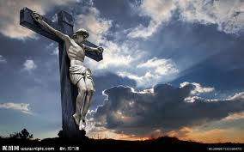
创3:15我又要叫你和女人彼此为仇；你的后裔和女人的后裔也彼此为仇。女人的后裔要伤你的头；你要伤他的脚跟。
彼得前书2:24他被挂在木头上，亲身担当了我们的罪，使我们既然在罪上死，就得以在义上活。因他受的鞭伤，你们便得了医治。

Slide 19
創世記3：22翻译
A耶和华神说，那人已经成为一个独立体。
B从那棵树能知道善恶。
C现在恐怕他伸手
B'又摘生命树的果子吃，
A'就永远活着。

Slide 20
哥倫比亞華人基督教會 信 望 爱
假如第一个先知在哥伦比亚
(创世记4:1-16)
亚伯的信
亚伯的望
救赎的应许（3:15）
不能永远在罪中活着（3:22）
亚伯的爱

Slide 21
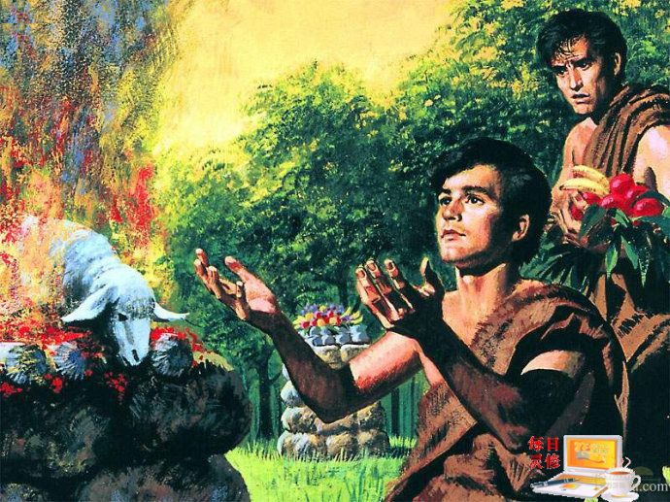
馬太福音5:12 應當歡喜快樂，因為你們在天上的賞賜是大的。在你們以前的先知，人也是這樣逼迫他們。
哥倫比亞華人基督教會 信 望 爱

Slide 22
創世記4:10 耶和華說：「你做了什麼事呢？你兄弟的血有聲音從地裡向我哀告。
希伯来11:⁴ 亞伯因著信獻祭於神，比該隱所獻的更美，因此便得了稱義的見證，就是神指他禮物作的見證。他雖然死了，卻因這信仍舊說話。
羅馬書12:17 不要以惡報惡。 19 親愛的弟兄，不要自己申冤，寧可讓步，聽憑主怒；因為經上記著：「主說：申冤在我，我必報應。」 21 你不可為惡所勝，反要以善勝惡。
哥倫比亞華人基督教會 信 望 爱

Slide 23
假如第一个先知在哥伦比亚
(创世记4:1-16)
亚伯的信
方式，态度，对象
亚伯的望
救恩，赎罪
亚伯的爱
寧可讓步
以善勝惡
哥倫比亞華人基督教會 信 望 爱

